Slide 1
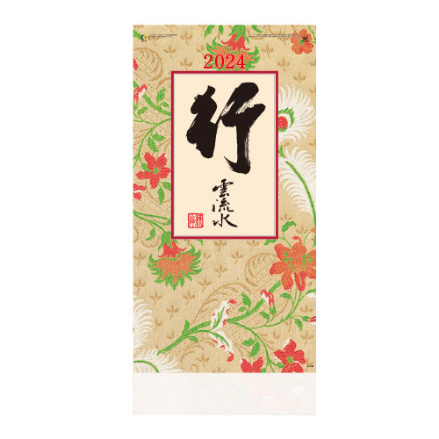
【提案書】
行雲流水（7）
特徴
先人たちの教訓の中から厳選した明言を集めた格言カレンダー。メモ欄も充実しているので、予定も沢山書き込めます。7枚ものなので、コストパフォーマンスも高く販促品に最適です。※掲載している価格は、100冊の場合の1冊単価になります。価格については、お見積り依頼後に担当スタッフから別途ご案内いたします。
納期
納期スペース
仕様
素材：ケント紙・75kg
サイズ：46/3切・7枚（W350×H760mm）
重量：100冊（19kg）
備考：表紙名入れ有り（印刷寸法：W300×H65mm以内）
お見積
お見積りスペース

